Slide 1
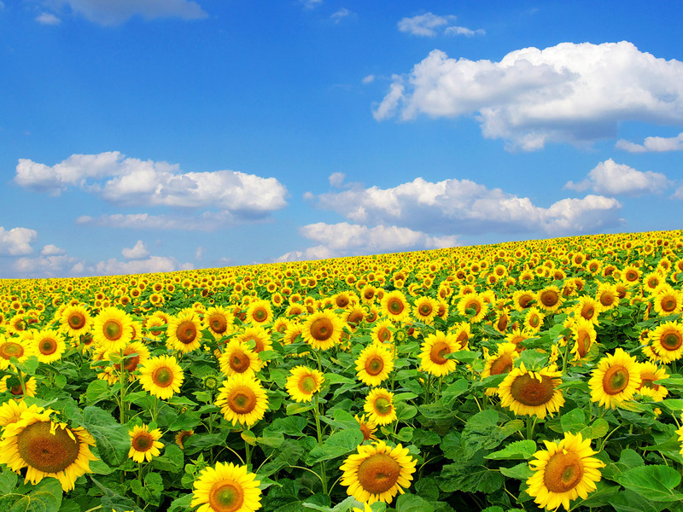
«Краю – 75: помним, гордимся, наследуем!»

Slide 2
Символы Краснодарского края

Slide 3
Сл. К.Образцова . Муз. М.Сиреньяно в обработке В. Захарченко.
Ты Кубань, ты наша родина, Вековой наш богатырь! Многоводная, раздольная Разлилась ты вдаль и ширь. Из далеких стран полуденных, Из турецкой стороны Бьем тебе челом, родимая, Твои верные сыны. О тебе здесь вспоминаючи Песню дружную поем Про твои станицы вольные, Про родной отцовский дом. О тебе здесь вспоминаючи, Как о матери родной, На врага на басурманина Мы идем на смертный бой. О тебе здесь вспоминаючи, За тебя ль не постоять, За святую землю русскую Жизнь свою ли не отдать?
Мы, как дань свою покорную От прославленных знамен, Шлем тебе, Кубань родимая, До сырой земли поклон

Slide 4
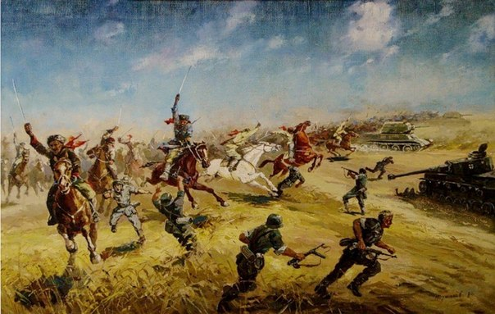
Исполнилось 70 лет со времени знаменитой атаки 4-го кубанского казачьего кавалерийского корпуса. Она вошла в историю как «Атака под Кущевской», за которую 27 августа 1942 года корпус в числе первых воинских подразделений получил звание «гвардейский».

Slide 5
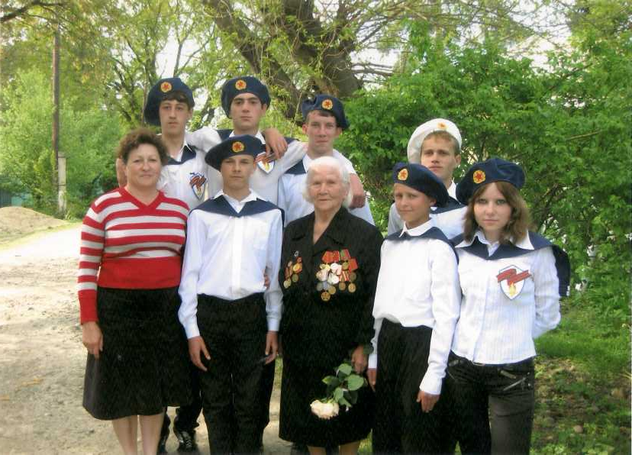
Гришко Прасковья Никифоровна

Slide 7
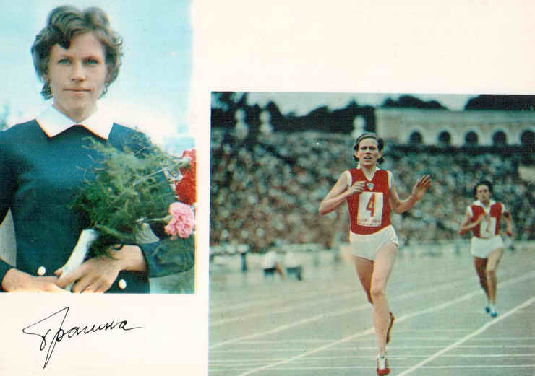
Людмила Брагина

Slide 8
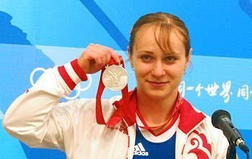
Марина Шаинова

Slide 9
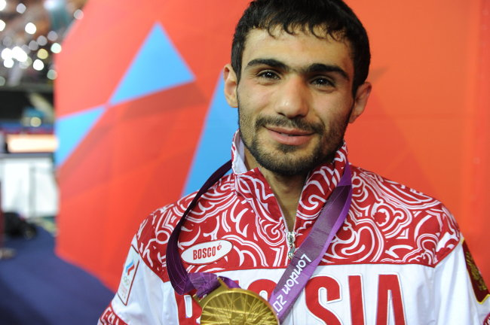
Арсен Галстян

Slide 10
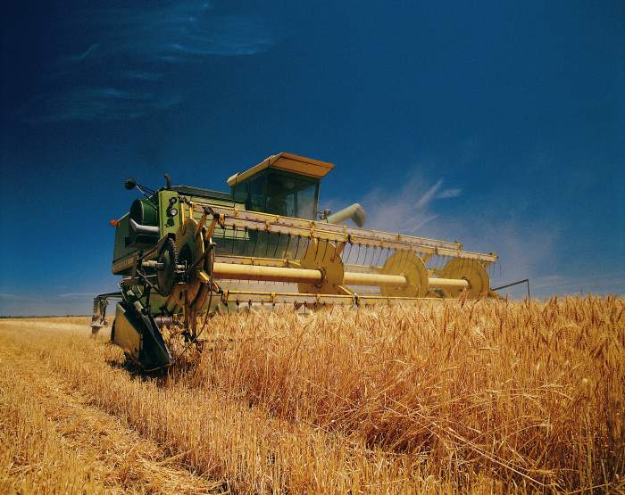
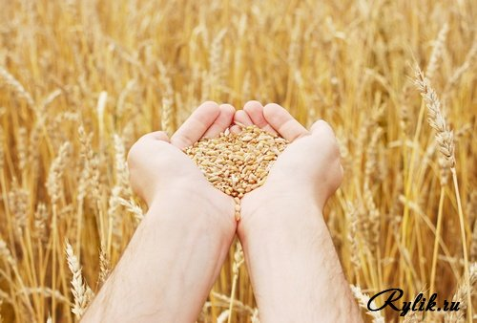
Кубанские хлеборобы собрали 5,5 миллиона тонн зерна, в том числе 4,7 миллиона тонн пшеницы. Причем впервые в истории края больше 90 процентов кубанского урожая – ценное продовольственное зерно высочайшего качества.

Slide 11
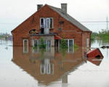
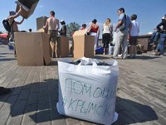

Slide 12
